Slide 1
Игра «Счастливый случай»
по теме: «Развитие умения задавать вопросы кто? или что?»

Slide 2





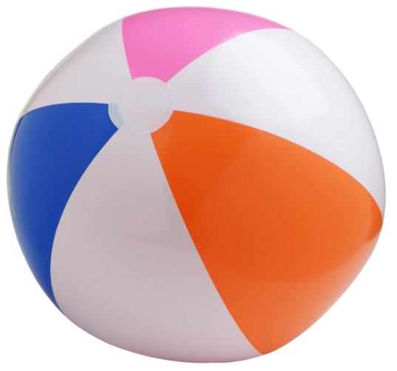


Slide 3

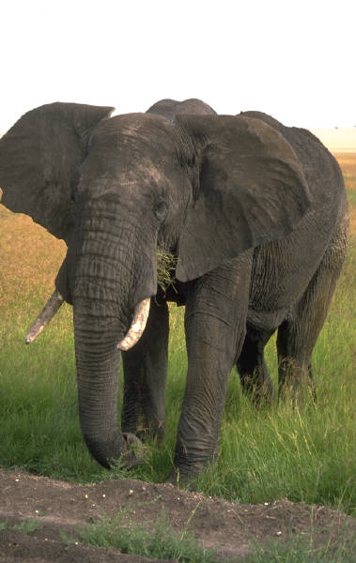
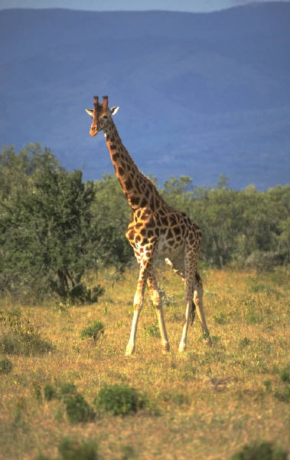
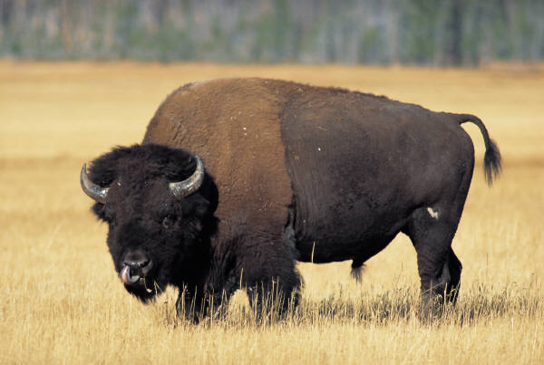
Умеешь ли правильно задавать вопросы к словам?
одушевленные

Slide 4

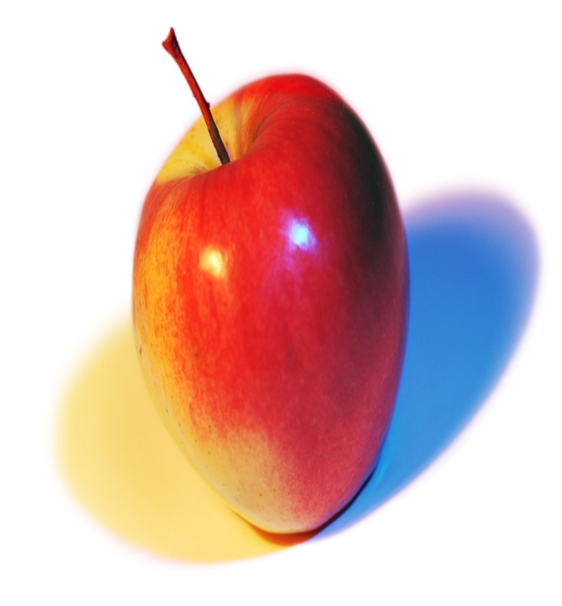
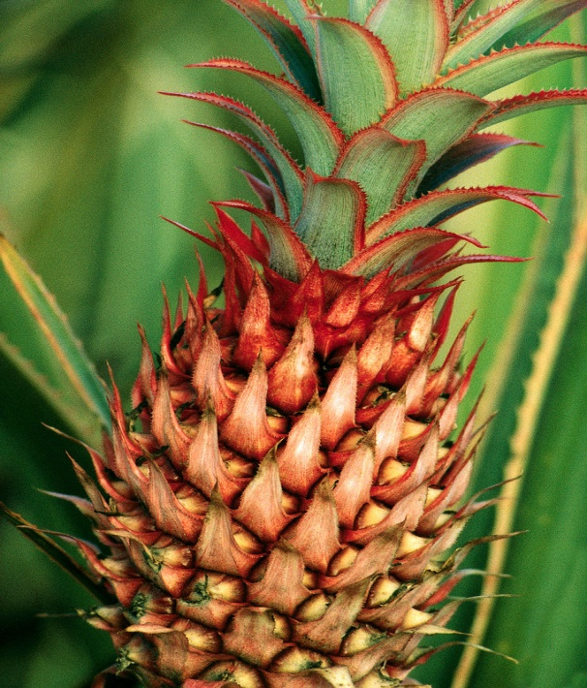
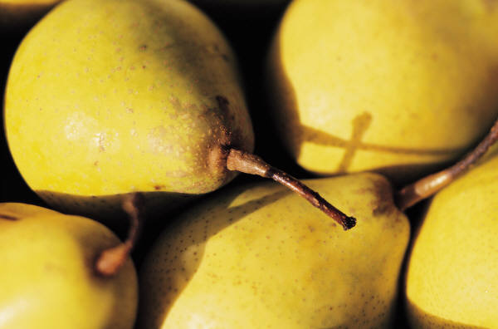
Умеешь ли правильно задавать вопросы к словам?

Slide 5
Умеешь ли правильно задавать вопросы к словам?

Slide 6
Вспомните, что такое диалог?
Диалог – это разговор двух или нескольких лиц.

Slide 7

« Вставить слова кто? или что?»
1. - … это?
- Мой младший брат.
2. - … это?
- Книга для чтения.
3. - … это?
- Сказочные герои.
4. - … это?
- Моя домашняя работа.

Slide 8




«Волшебные превращения»
коса, мак, капля, сон.

Slide 9
ФИЗМИНУТКА

Slide 10

Победила дружба!

Slide 11
Спасибо за работу!

